Slide 1
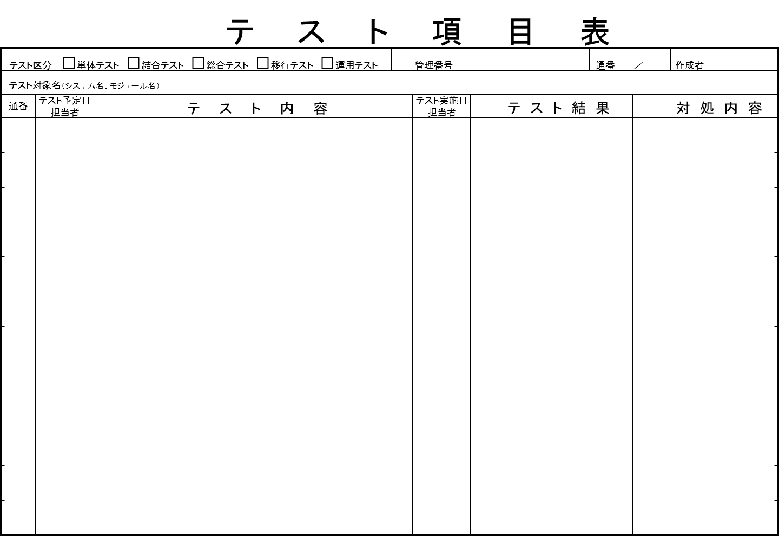
レ
澤田優真
registerContract.php
1/13
契約者ID(111)を入力しDBへ登録
澤田
エラー発生
テストプログラムの
GETをPOSTへ変更
1/13
契約者名(澤田優真)を入力しDBへ登録
澤田
DBに登録確認
1/13
薬箱利用者名(澤田優真)を入力しDBへ登録
澤田
DBに登録確認
1/13
契約者パスワード(yuuma)を入力しDBへ登録
澤田
DBに登録確認
1/13
契約者メールアドレス(190326m@ugs.kochi-tech.ac.jp)を入力しDBへ登録
澤田
DBに登録確認
1/13
契約者電話番号 (190326)を入力しDBへ登録
澤田
DBに登録確認
1/13
ラズベリーパイIPアドレス(190326)を入力しDBへ登録
澤田
DBに登録確認

Slide 2
レ
澤田優真
updateContract.php
1/13
契約者ID(222)を入力しDBへ登録
澤田
DBの変更を確認
1/13
契約者名(澤田優真2)を入力しDBへ登録
澤田
DBの変更を確認
1/13
薬箱利用者名(澤田優真2)を入力しDBへ登録
澤田
DBの変更を確認
1/13
契約者パスワード(yuuma2)を入力しDBへ登録
澤田
DBの変更を確認
1/13
契約者メールアドレス(190326m2@ugs.kochi-tech.ac.jp)を入力しDBへ登録
澤田
DBの変更を確認
1/13
契約者電話番号 (190326２)を入力しDBへ登録
澤田
DBの変更を確認
1/13
ラズベリーパイIPアドレス(1903262)を入力しDBへ登録
澤田
DBの変更を確認

Slide 3
レ
澤田優真
searchContract.php
1/13
契約者ID(111)を引数としDBから情報を取得
澤田
登録されている情報
の表示を確認
1/13
契約者名(澤田優真)を引数としDBから情報を取得
澤田
登録されている情報
の表示を確認
1/13
薬箱利用者名(澤田優真)を引数としDBから情報を取得
澤田
登録されている情報
の表示を確認
1/13
契約者パスワード(yuuma)を引数としDBから情報を取得
澤田
登録されている情報
の表示を確認
1/13
契約者メールアドレス(190326m@ugs.kochi-tech.ac.jp)を引数としDBから情報を取得
澤田
登録されている情報
の表示を確認
1/13
契約者電話番号 (190326)を引数としDBから情報を取得
澤田
登録されている情報
の表示を確認
1/13
ラズベリーパイIPアドレス(190326)を引数としDBから情報を取得
澤田
登録されている情報
の表示を確認
1/13
取得した情報をテストプログラム(output.html)へ送信
澤田
Output.htmlへ遷移しなかった
遷移先を指定し忘れていたためoutput.htmlを指定

